Slide 1
ПЛАН СЮЖЕТНО-РОЛЕВОЙ ИГРЫ «Поликлиника»
Возраст 5-6 лет
Составитель:
Иванова Л.А

Slide 2
Цель: Формировать у детей умение играть в сюжетно-ролевую игру «Поликлиника».
Задачи по развитию игры:
- развитие игрового диалога и игрового взаимодействия, расширение словарного запаса;
- формирование умения распределять роли, действовать самостоятельно;
- воспитание устойчивого интереса к игре;
обогащение знакомой игры путём изменения атрибутики и введения новой роли (фармацевт, главврач);
Задачи нравственного воспитания:
- воспитание сочувствия к больному;
- обучение навыков поведения в поликлинике, расширить представления о профессии врача;
- привитие детям чувства благодарности к человеку за его труд;
- формирование положительных взаимоотношений, воспитание организованности;

Slide 3
Интегрируемые воспитательные области:
Познание: расширение представления детей о профессиях;
Здоровье: формирование представлений о правилах ухода за больными , а также формирование умения характеризовать своё самочувствие;
Безопасность: развитие стремления заботиться о своём здоровье, формирование элементарных представлений о болезнях и лекарствах, о связи между болезнью и её причинах;
Труд: расширение представлений детей о труде взрослых, его общественной значимости;

Slide 4
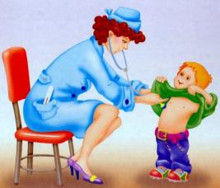
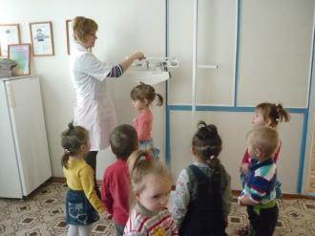
Предварительная работа:
Рассказ воспитателя о профессии врача;
рассказы детей из собственного опыта
Рассматривание картины «Врач» ( из серии «Кем быть?)
Чтение детской литературы:
К. Чуковский « Доктор Айболит», В.Маяковского «Кем быть?»;
Экскурсия в медицинский кабинет детского сада;

Slide 5
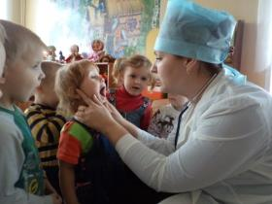
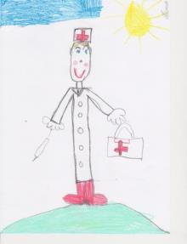
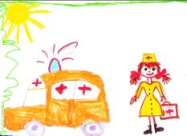
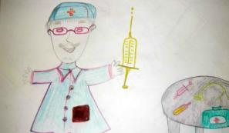
Медицинский работник в группе Вызов врача Рисование

Slide 6
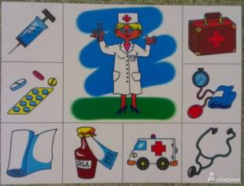
Дидактические игры «Что нужно доктору?»

Slide 7
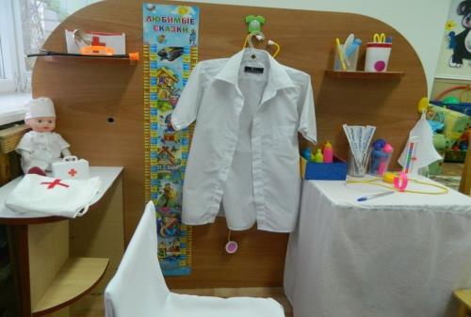
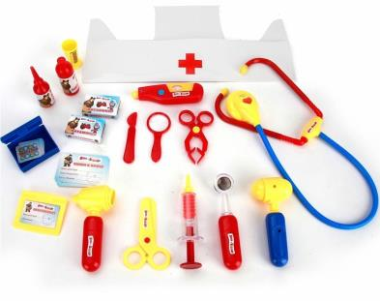
Инструменты для доктора

Slide 8
Правила поведения в поликлинике

Slide 9
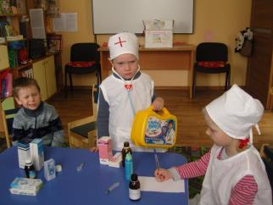
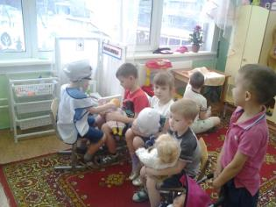
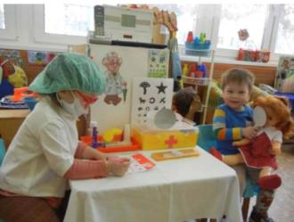
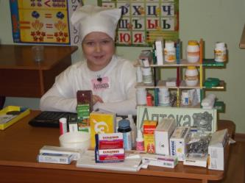
Роли: на приеме у врача-терапевта У врача окулиста В аптеке у фармацевта

Slide 10
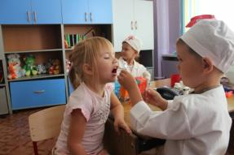
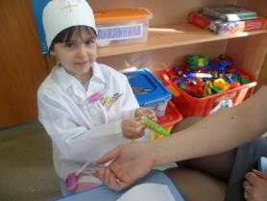
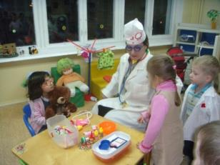
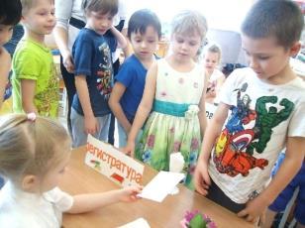
У лор врача Медсестры Главврач Регистратор (выдача талонов)

Slide 11
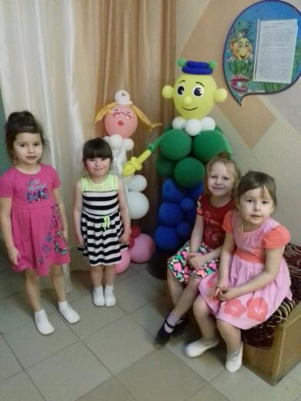
Обсуждение игры

Slide 12
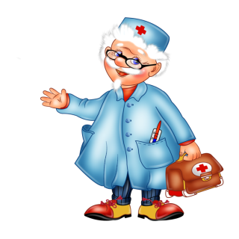
Спасибо за внимание!

